Slide 1
METODOLOGIAS DE DESENVOLVIMENTO DE SOFTWARE
Modelos de desenvolvimento de projetos

Slide 2
O que é Metodologias de Desenvolvimento de Softwares?
Metodologias de Desenvolvimento de Software são abordagens, estruturas e processos sistemáticos utilizados na criação, planejamento, implementação e manutenção de software. Elas são projetadas para melhorar a eficiência, qualidade e previsibilidade do desenvolvimento de software. Existem várias metodologias diferentes, cada uma com seus próprios princípios, técnicas e práticas.

Slide 3
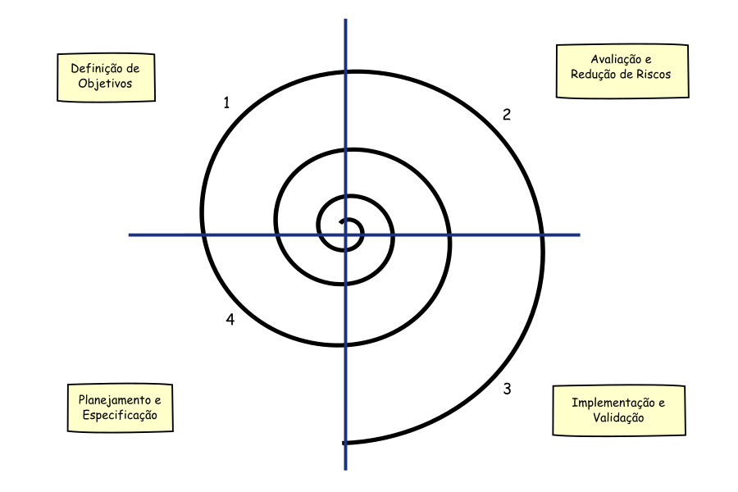
Modelo Espiral

Slide 4
Modelo Espiral
O Modelo em Espiral de Boehm é uma metodologia de desenvolvimento de software criada por Barry Boehm na década de 1980. Ele é conhecido por ser um dos primeiros modelos a enfatizar a importância da gestão de riscos no desenvolvimento de software. O Modelo em Espiral é um modelo iterativo e incremental que envolve várias fases, cada uma delas com uma ênfase na análise de riscos.

Slide 5
Modelo Espiral
1. Análise de Riscos Contínua
Uma das características mais distintas do Modelo Espiral é a análise de riscos incorporada em cada iteração. Isso significa que a equipe de projeto está constantemente avaliando e gerenciando riscos, o que leva a uma tomada de decisão mais informada e à mitigação proativa de problemas.

Slide 6
Modelo Espiral
2. Flexibilidade
O Modelo Espiral é altamente flexível e adaptativo. Ele permite que as equipes respondam às mudanças nos requisitos, prioridades do cliente e ambiente de mercado durante o desenvolvimento do projeto. Isso é especialmente valioso em projetos onde os requisitos estão evoluindo ou onde as necessidades dos usuários finais não estão totalmente claras desde o início.

Slide 7
Modelo Espiral
3. Ciclos de Feedback
Cada iteração no Modelo Espiral resulta em uma entrega tangível, o que significa que os stakeholders podem fornecer feedback real sobre o progresso do projeto. Isso ajuda a garantir que o projeto esteja alinhado com as expectativas do cliente e dos usuários.

Slide 8
Modelo Espiral
4. Controle de Qualidade
A abordagem iterativa do Modelo Espiral permite um controle de qualidade mais rigoroso, uma vez que os testes e revisões são realizados em cada ciclo. Isso pode levar a uma detecção precoce de problemas e a um produto final de alta qualidade.

Slide 9
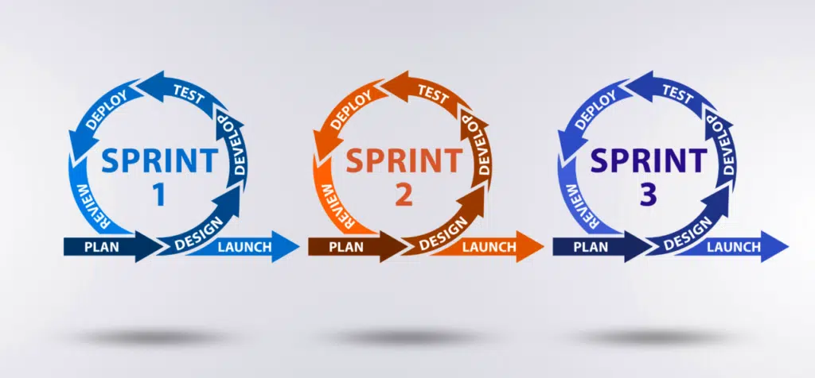
Modelo Iterativo (Incremental)

Slide 10
Modelo Iterativo (Incremental)
O Modelo Iterativo, também conhecido como Modelo Incremental, é semelhante ao Modelo Espiral, mas muitas vezes é menos formal e mais orientado para a entrega de funcionalidades específicas.

Slide 11
Modelo Iterativo (Incremental)
1. Desenvolvimento por Módulos
O projeto é dividido em módulos ou componentes menores, e cada módulo é desenvolvido em iterações. Isso permite que partes funcionais do sistema sejam entregues mais cedo, o que pode ser útil em projetos onde as funcionalidades críticas precisam estar disponíveis rapidamente.

Slide 12
Modelo Iterativo (Incremental)
2. Feedback do Usuário Mais Frequentemente
Como partes do sistema são entregues em iterações, os usuários têm a oportunidade de interagir com o software em desenvolvimento mais cedo. Isso possibilita ajustes com base no feedback do usuário para melhor atender às necessidades do cliente.

Slide 13
Modelo Iterativo (Incremental)
3. Escalabilidade
O Modelo Iterativo é escalável(é a capacidade de um sistema, processo ou recurso de lidar com um aumento na carga ou demanda sem perder desempenho ou eficiência substanciais), o que significa que é adequado para projetos de diversos tamanhos. Equipes podem adicionar funcionalidades incrementalmente à medida que o projeto avança.

Slide 14
Modelo Iterativo (Incremental)
4. Maior Visibilidade de Progresso
Devido às entregas parciais, as partes interessadas têm uma visão mais clara e contínua do progresso do projeto, o que pode aumentar a confiança no processo.

Slide 15
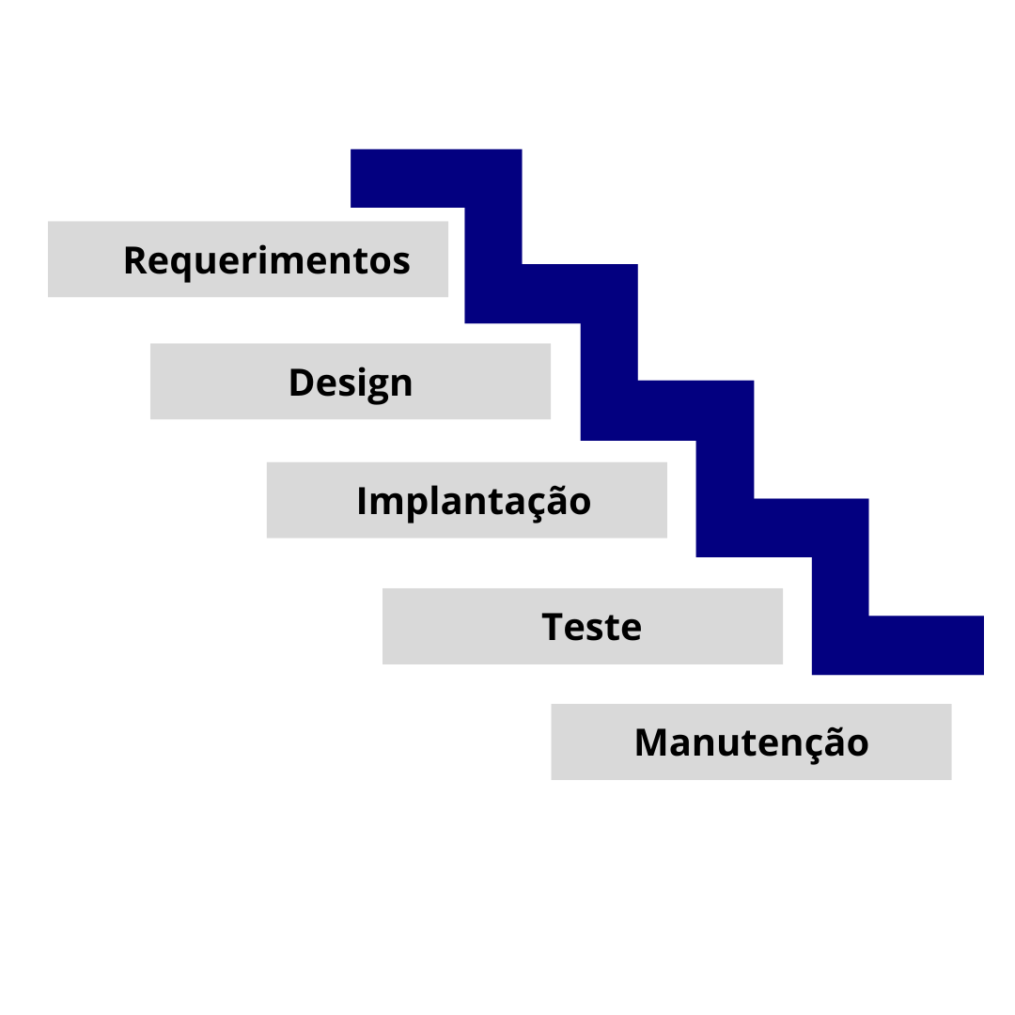
Modelo Cascata

Slide 16
Modelo Cascata
O Modelo Cascata é um modelo tradicional, linear e sequencial de desenvolvimento de projetos. Embora possa parecer menos flexível em comparação com os modelos iterativos, ele ainda tem seu lugar em projetos específicos.

Slide 17
Modelo Cascata
1. Clareza de Requisitos Iniciais
O Modelo Cascata é mais eficaz quando os requisitos do projeto estão bem definidos e estáveis desde o início. Isso permite que as fases avancem sem interrupções significativas.

Slide 18
Modelo Cascata
2. Estrutura Formal
Ele oferece uma estrutura formal que pode ser benéfica em projetos onde a documentação detalhada e a conformidade com padrões são essenciais. Isso é particularmente importante em setores regulamentados, como o desenvolvimento de software médico.

Slide 19
Modelo Cascata
3. Controle de Qualidade Rígido
Como cada fase deve ser concluída antes de avançar para a próxima, o Modelo Cascata oferece um controle de qualidade rigoroso em cada etapa do projeto.

Slide 20
Modelo Cascata
4. Poucas Mudanças de Requisitos
Projetos onde os requisitos mudam frequentemente podem não ser adequados para o Modelo Cascata, pois a introdução de mudanças após o início de uma fase pode ser complexa e dispendiosa.

